Slide 1
Základní škola Ústí nad Labem, Anežky České 702/17, příspěvková organizace
Číslo projektu: CZ.1.07/1.4.00/21.2887
Název projektu: „Učíme lépe a moderněji“
OP VK 1.4
Výukový materiál
Název DUM: VY_32_INOVACE_02_18 _Meziválečná_věda_a _technika
Číslo skupiny: 2
Autor: Radomír Krejčí
Vzdělávací obor/Předmět/Téma: Dějepis/Dějepis/Meziválečná věda a technika
Druh učebního materiálu: výuková prezentace
Metodický list: ne
Anotace: Seznámení se s vývojem meziválečné vědy a techniky. Žák bude schopen popsat základní vědecké objevy, bude schopen přiřadit k známým badatelům obor jejich působnosti. Žák definuje trendy vývoje techniky v meziválečném období.Inovace spočívá v nahrazení klasického výkladu se zápisem ilustrativnějším zobrazením pomocí dataprojektoru.
Ověřeno ve třídě: 9.A
Datum ověření: 27.9.2011
Prohlášení: Prohlašuji, že při tvorbě výukového materiálu jsem respektoval(a) všeobecně užívané právní a morální zvyklosti, autorská a jiná práva třetích osob, zejména
práva duševního vlastnictví (např. práva k obchodní firmě, autorská práva k software, k filmovým, hudebníma fotografickým dílům nebo práva k ochranným známkám)
dle zákona 121/2000 Sb. (autorský zákon). Nesu veškerou právní odpovědnost za obsah a původ svého díla. Prohlašuji dále, že výše uvedený materiál jsem ověřil(a)
ve výuce a provedl(a) o tom zápis do TK.
Dávám souhlas, aby moje dílo bylo dáno k dispozici veřejnosti k účelům volného užití (§30 odst. 1 zákona 121/2000 Sb.), tj. že k uvedeným účelům může být kýmkoliv
zveřejňováno, používáno, upravováno a uchováváno.
Datum: 27.9.2011 Podpis:

Slide 2
Meziválečná věda a technika
Radomír Krejčí

Slide 3
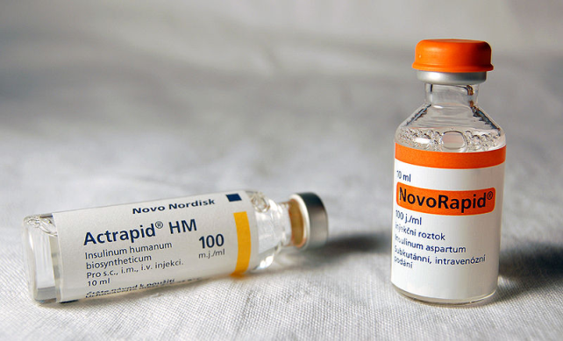
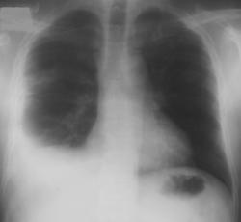
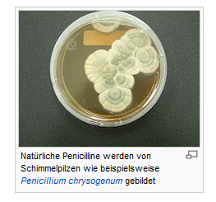
Meziválečná věda
objev očkování proti TBC
objev inzulinu
objev antibiotik (penicilin)
1) medicína

Slide 4
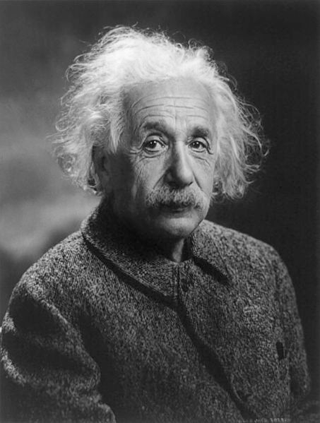
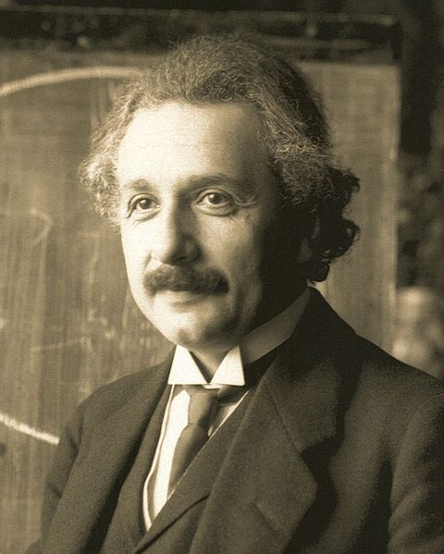
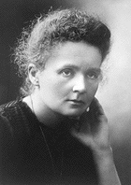
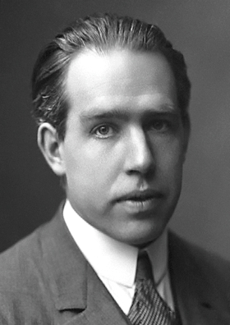
Meziválečná věda
zkoumání radioaktivity
(Marie Curie-Sklodowská)
jaderný výzkum
(Niels Bohr)
teorie relativity
(Albert Einstein)
2) Fyzika

Slide 5
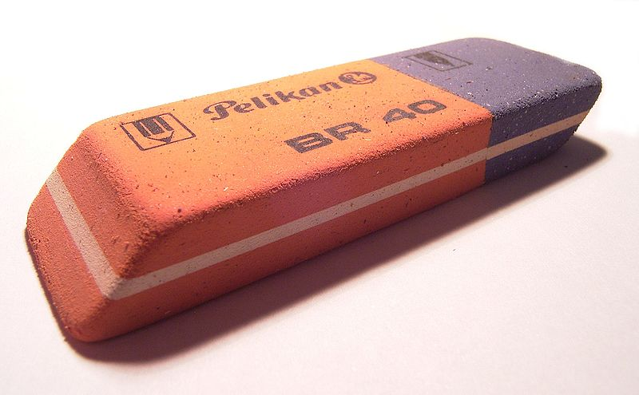
Meziválečná věda
objev nových materiálů:
  umělý kaučuk (guma)
  nylon (silonky)
  plexisklo
3) Chemie

Slide 6
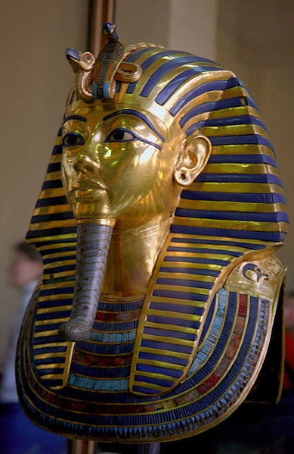
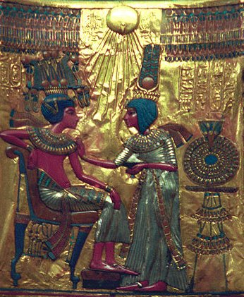
Meziválečná věda
objev hrobky Tutanchámona
4)Archeologie

Slide 7
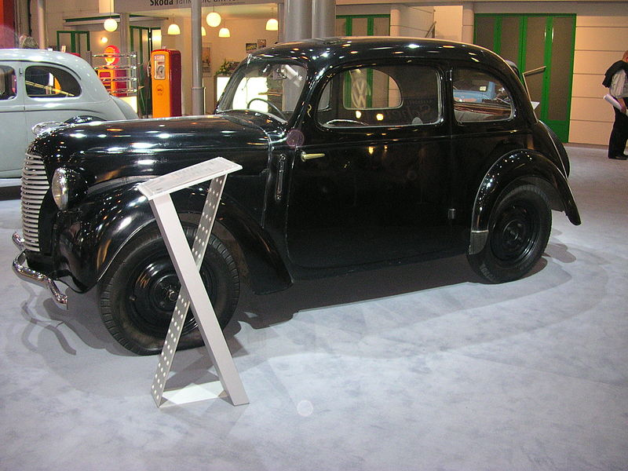
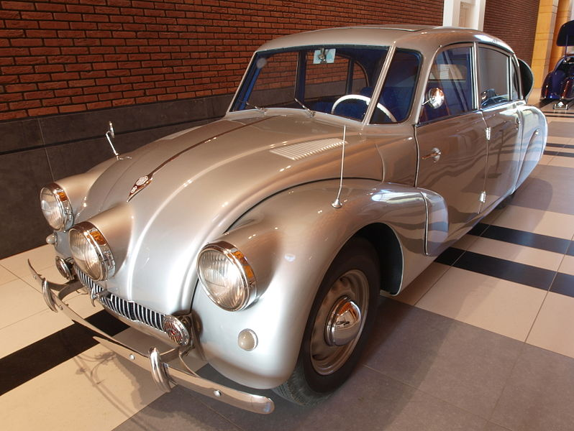
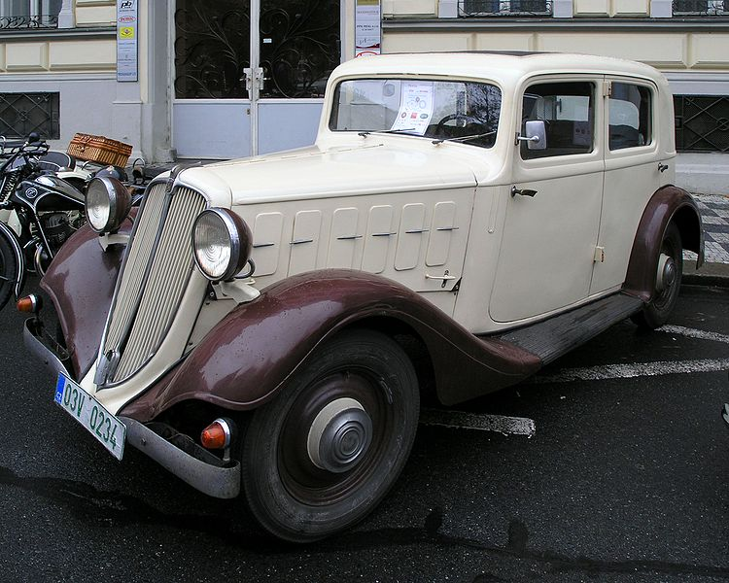
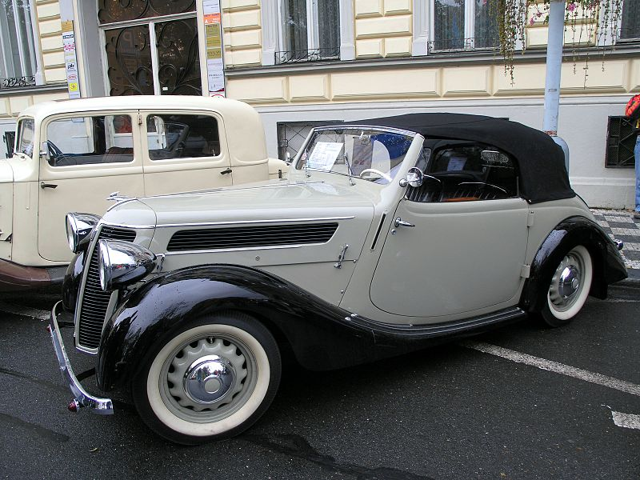
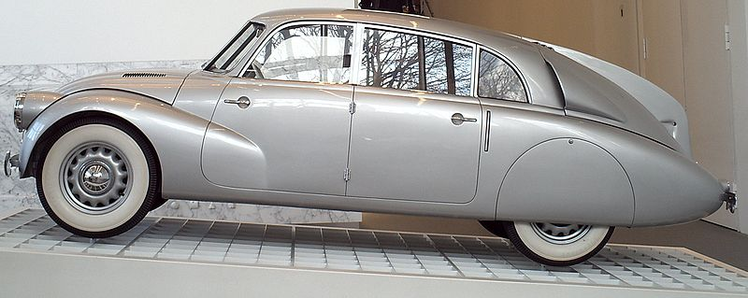
Meziválečná technika
světoví výrobci: Renault, BMW, Ford, Fiat
výrobci v ČSR: Škoda, Tatra, Praga
Automobilová
doprava

Slide 8
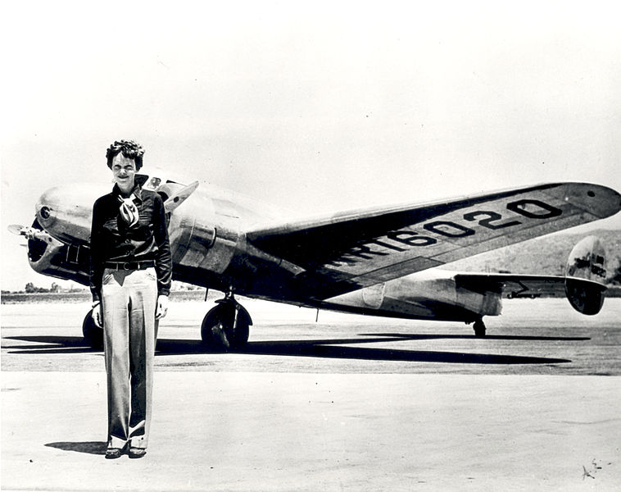
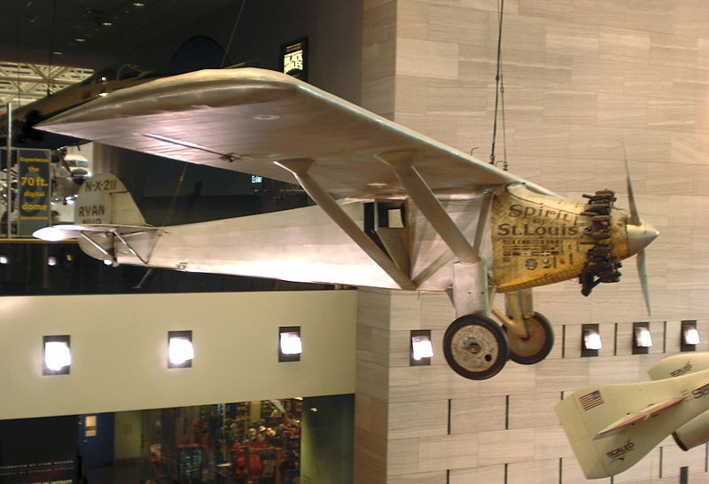
Meziválečná technika
svět sleduje letecké rekordy:
Ch. Lidbergh – první let přes Atlantik
A. Earhartová – první žena přes Atlantik
Letecká
doprava

Slide 9
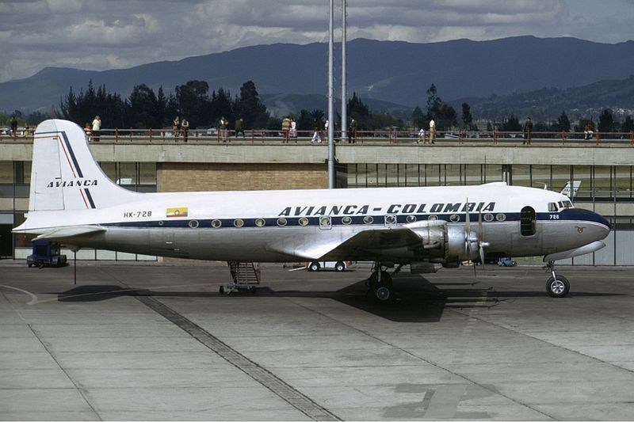
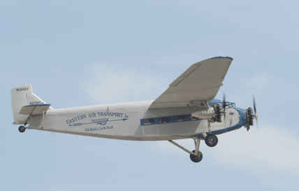
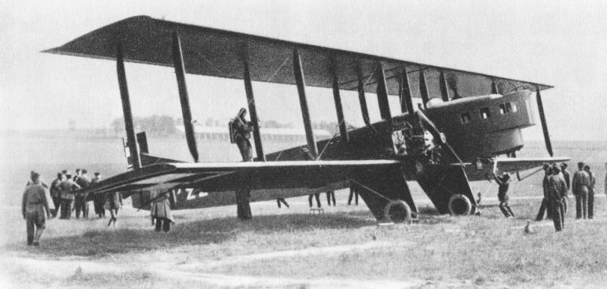
Meziválečná technika
světoví výrobci: Fokker, Douglas, Boeing
výrobci v ČSR: Avia, Aero, Letov
Letecká
doprava

Slide 10
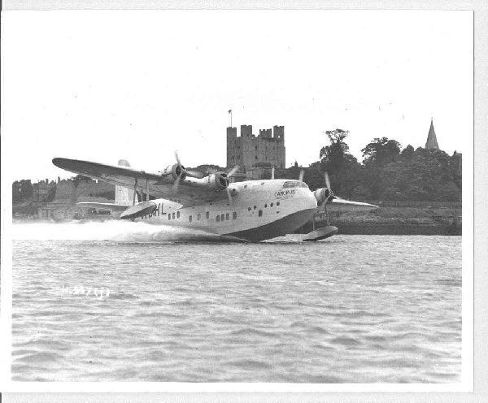
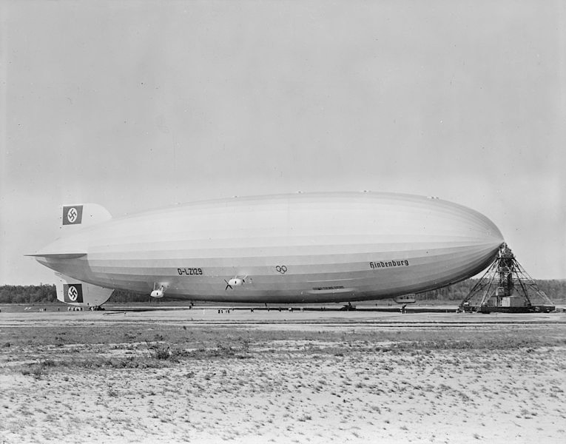
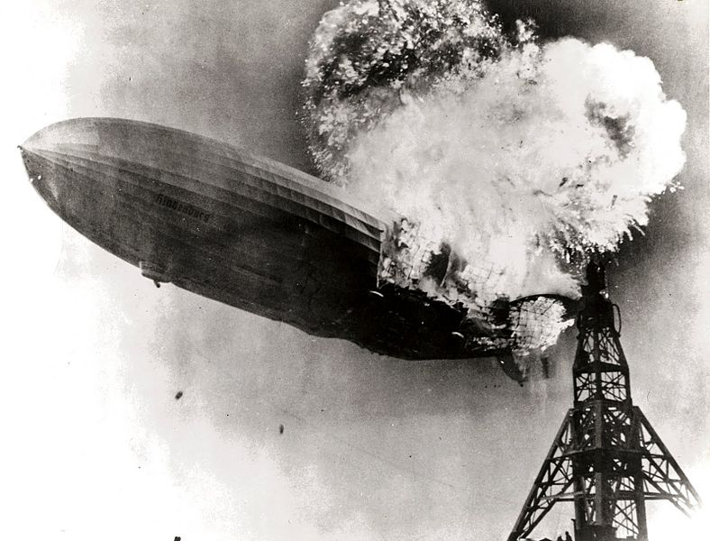
Meziválečná technika
dálková přeprava pomocí vzducholodí
po katastrofě lodi Hindenburg využití hydroplánů
hydroplán = letadlo vzlétající z hladiny
Letecká
doprava

Slide 11
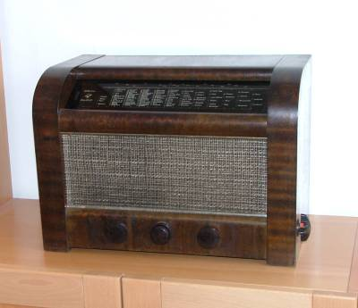
Meziválečná technika
velký rozvoj médií
20. léta – objevuje se rozhlas
30. léta – první zvukový film
- první barevný film
-centrem filmu Hollywood (v ČSR Barrandov)
1936 – první televizní přenos
Média

Slide 12
Použité obrázky
Všechny uveřejněné odkazy [cit. 2011-18-09] dostupné na WWW viz. tabulka
pořadí | licence | WWW
1 | Wikimedia Commons | <http://commons.wikimedia.org/wiki/File:Tbc.jpg>
2 | Wikimedia Commons | <http://commons.wikimedia.org/wiki/File:Inzul%C3%ADn.jpg?uselang=cs>
3 | Wikimedia Commons | <http://commons.wikimedia.org/wiki/File:Penicillin_bild.png?uselang=cs>
4 | Wikimedia Commons | <http://commons.wikimedia.org/wiki/File:Marie_Curie_%28Nobel-Chem%29.png?uselang=cs>
5 | Wikimedia Commons | <http://commons.wikimedia.org/wiki/File:Niels_Bohr.jpg>
6 | Wikimedia Commons | <http://commons.wikimedia.org/wiki/File:Einstein1921_by_F_Schmutzer_2.jpg>
7 | Wikimedia Commons | <http://commons.wikimedia.org/wiki/File:Pelikan_Radiergummi.jpg>
8 | Wikimedia Commons | <http://commons.wikimedia.org/wiki/File:Tutanchamon_%28js%29_3detalle.jpg?uselang=cs>
9 | Wikimedia Commons | <http://commons.wikimedia.org/wiki/File:Tutanchamon_%28js%29_1.jpg?uselang=cs>

Slide 13
Použité obrázky
Všechny uveřejněné odkazy [cit. 2011-18-09] dostupné na WWW viz. tabulka
pořadí | licence | WWW
10 | Wikimedia Commons | <http://commons.wikimedia.org/wiki/File:%C5%A0koda_Popular_995_Lidu%C5%A1ka_l.jpg>
11 | Wikimedia Commons | <http://commons.wikimedia.org/wiki/File:Praga_Super_Piccolo_%281934%29.jpg>
12 | Wikimedia Commons | <http://commons.wikimedia.org/wiki/File:1948_Tatra_87_photo1.JPG?uselang=cs>
13 | Wikimedia Commons | <http://commons.wikimedia.org/wiki/File:Tatra_87-old.jpg>
14 | Wikimedia Commons | <http://commons.wikimedia.org/wiki/File:Spirit_of_St_Louis_NASM_DC_001.jpg>
15 | Wikimedia Commons | <http://commons.wikimedia.org/wiki/File:Amelia_Earhart_-_GPN-2002-000211.jpg?uselang=cs >
16 | Wikimedia Commons | <http://commons.wikimedia.org/wiki/File:Farman-goliath.jpg>
17 | Wikimedia Commons | <http://upload.wikimedia.org/wikipedia/commons/b/b6/EAA_Ford_Trimotor.jpg?uselang=cs>
18 | Wikimedia Commons | <http://commons.wikimedia.org/wiki/File:Hindenburg_at_lakehurst.jpg>

Slide 14
Použité obrázky
Všechny uveřejněné odkazy [cit. 2011-18-09] dostupné na WWW viz. tabulka
pořadí | licence | WWW
19 | Wikimedia Commons | <http://commons.wikimedia.org/wiki/File:Hindenburg_burning.jpg>
20 | Wikimedia Commons | <http://commons.wikimedia.org/wiki/File:VH-ABB.jpg?uselang=cs>
30 | Vlastní tvorba
Zdroje
Kol. autorů. Dějiny 20. století. Praha : Práce, 1995. ISBN 80-208-0367-X.

